Slide 1
КУРСОВА РОБОТА НА ТЕМУ:
Розробка аркадної гри “ PacMan ”
Виконавець: Тарасенко А.О.
Керівник: Дубан Р.М.
Кривий Ріг
2016

Slide 2
Мета виконання курсової роботи з програмування полягає у створенні програмної реалізації гри “ PacMan ”. Об’єкт:Розробка гри на мові Python з допомогою бібліотеки Pygame Предмет:Розробка гри ”PacMan” на Python

Slide 3
Завдання: - вивчення літератури з програмування аркадних ігор, знати принцип роботи даної гри та аналогів; - дослідити аналоги програмної реалізації гри “ PacMan ”; - розробити алгоритм роботи програми для комп’ютерної реалізації гри; - визначити ієрархію класів та їх методи, які мають бути розроблені та реалізовані; - створити програмну реалізацію гри “ PacMan ” та протестувати її.

Slide 4
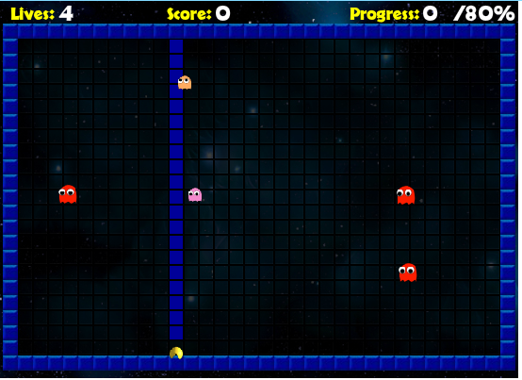
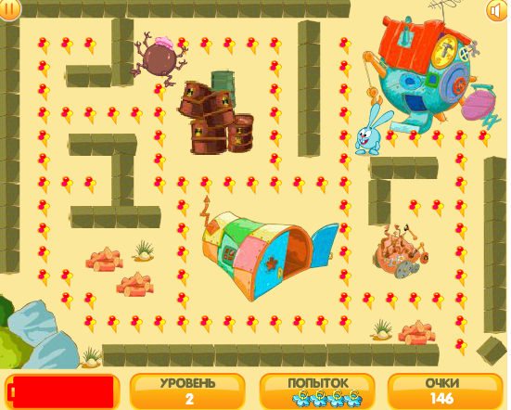
Огляд існуючих рішень
Переваги:
Цікавіший інтерфейс
інші умови гри
Недоліки:
- Гра не має ігрового меню
Переваги:
Розвинута логіка персонажів
Недоліки:
- Не зберігається результат
Рисунок 1
Рисунок 2

Slide 5
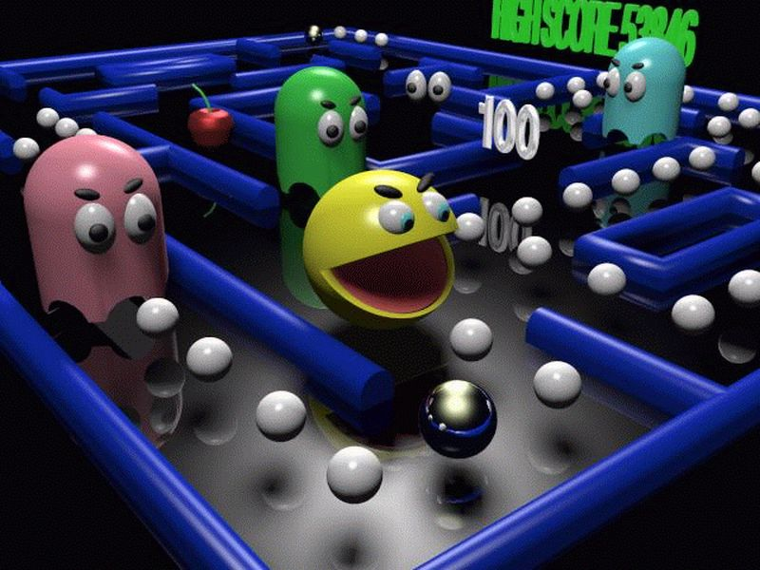

UC.4 Збирання точок 1.Опис: PacMan збирає точки на ігровому полі. 2.Передумова: на ігровому полі є хоча б одна точка. 3.Ролі: первинна - головний герой, вторинна - точки на полі. 4.Тригер: ПакМен потрапляє на точку. 5.Основний сценарій: - на полі з'являється PacMan і точки; - PacMan рухається в напрямку точки; - точка зникає; 6.Результат: набираються очки, перемога на рівні. 7.Виключення: 8.Альтернативний варіант: Привид зловив PacMan`a, гра завершена.

Slide 6


UC.2 Впіймати привида 1.Опис: PacMan знищує привида. 2.Передумова: PacMan на ігровому полі взяв бонус. 3.Ролі: первинна - головний герой, вторинна - привиди. 4.Тригер: PacMan ловить привида. 5.Основний сценарій: - PacMan рухається по полю; - PacMan знаходить бонус; - PacMan рухається в сторону привида; 6.Результат: привид знищений, ПакМен отримує певну кількість очок. 7.Виключення: 8.Альтернативний варіант:

Slide 7
Класи

Slide 8
Блок – схема ігрового процесу

Slide 9
Функція обробки всіх подій

Slide 11
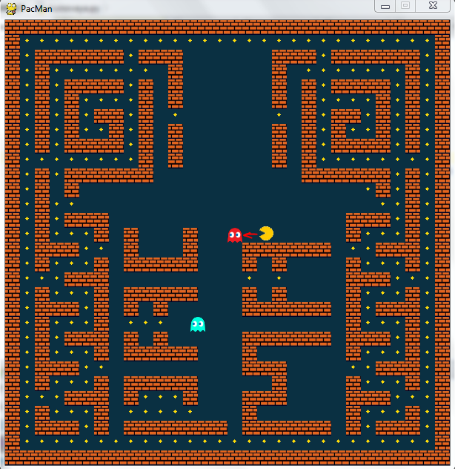
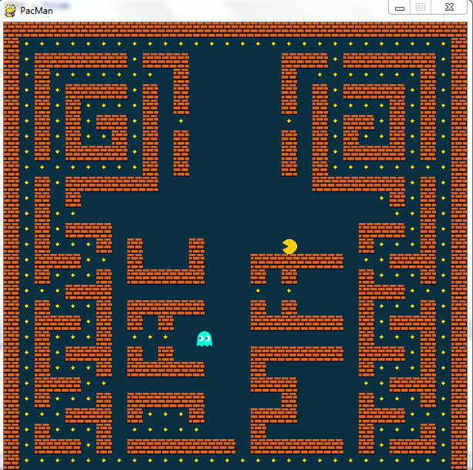
Скріншоти ігрового процесу
Рисунок 3
Рисунок 4

Slide 12
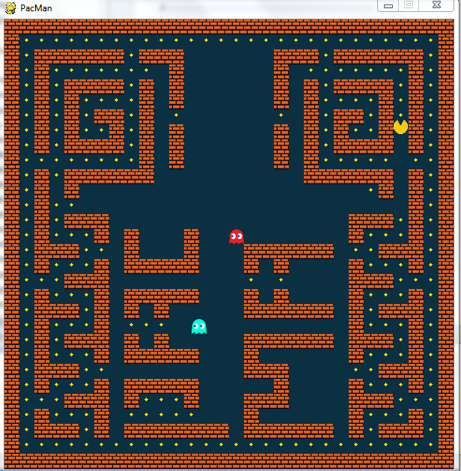
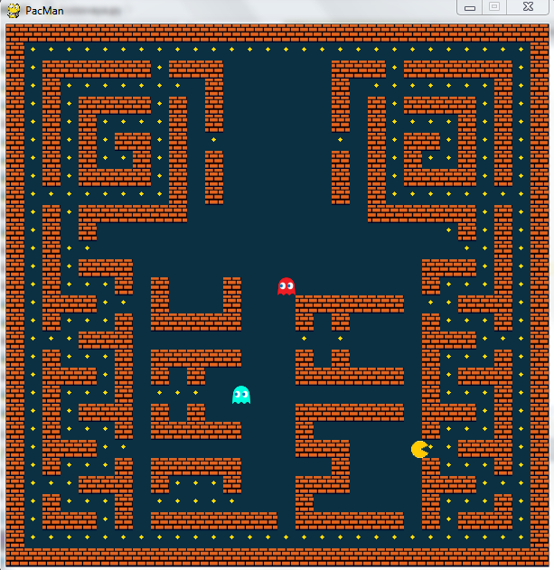
Тестування
Рисунок 5
Рисунок 6

Slide 13
Висновки: - проаналізовано літературу з програмування аркадних ігор,проаналізовані аналоги гри “ PacMan ” їх недоліки та переваги; - реалізований алгоритм для комп’ютерної реалізації гри; - розроблена та реалізована ієрархія класів, створена програмна реалізація гри “ PacMan ”

Slide 14
Дякую за увагу!

